Slide 1
스프링 부트 3 백엔드 개발자 되기
JPA+OAuth2+JWT+AWS와 배우는 스프링 부트 3
Java 백엔드 입문자를 위한 풀 패키지

Slide 2
08 스프링 시큐리티로 로그인/로그아웃, 회원 가입 구현하기

Slide 3
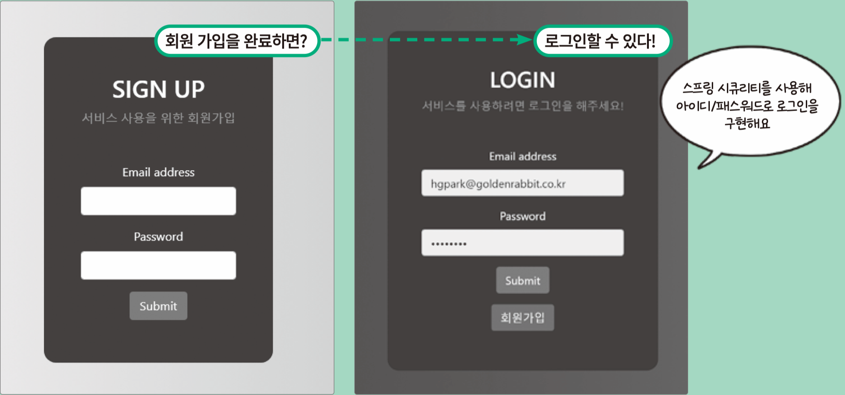
완성 화면 미리보기

Slide 4
8.1 사전 지식 : 스프링 시큐리티
스프링 기반의 애플리케이션 보안을 담당
인증과 인가
인증 : 사용자의 신원을 입중
인가 : 사이트의 특정 부분에 접근할 수 있는 사용자인지 확인
CSRF 공격, 세션 고정 공격 등을 방어
개발자의 보안 관련 개발 부담을 줄여줌

Slide 5
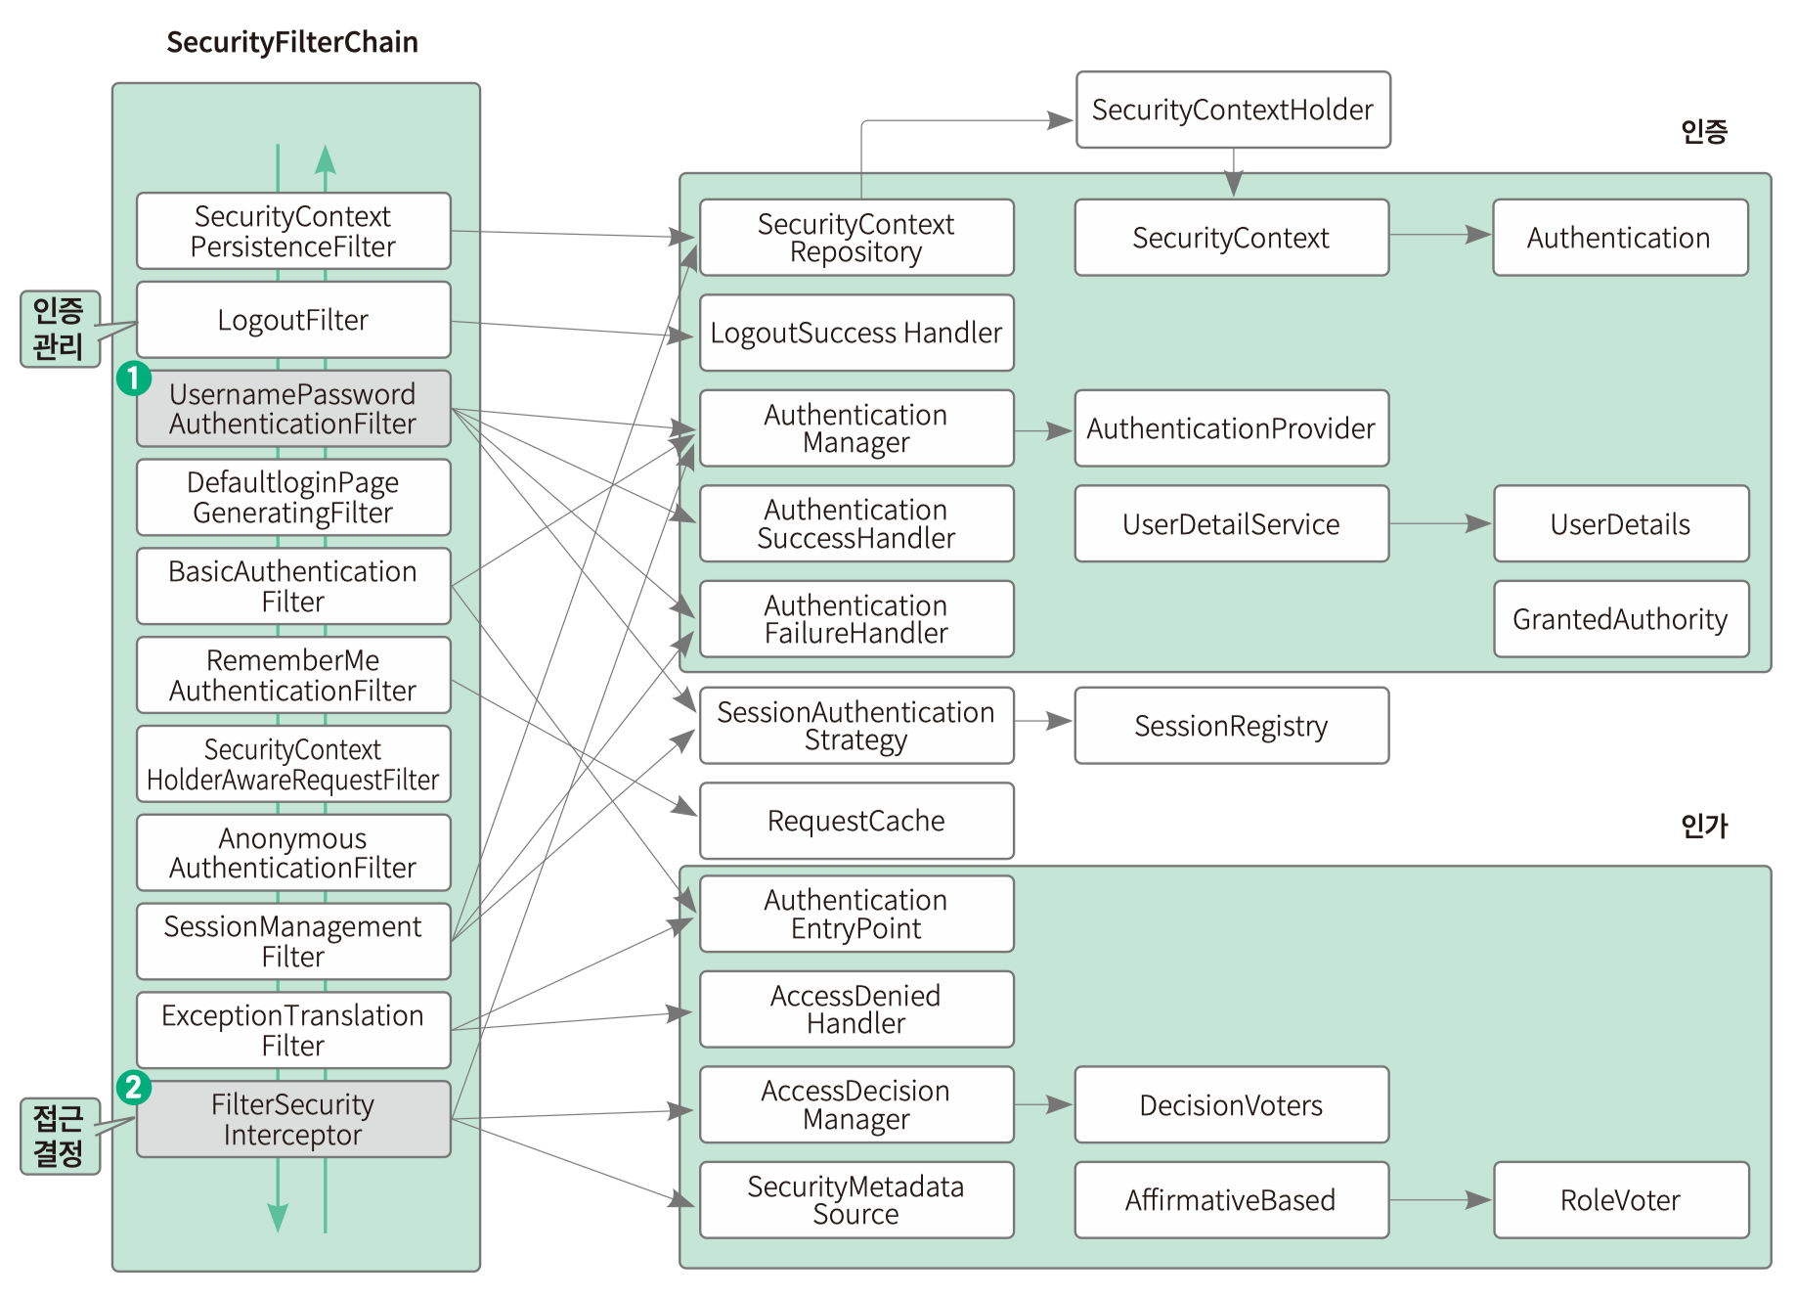
8.1 사전 지식 : 스프링 시큐리티(cont.)
필터 기반으로 동작하는 스프링 시큐리티 구성 참고
자세한 내용은 202쪽 참고

Slide 6
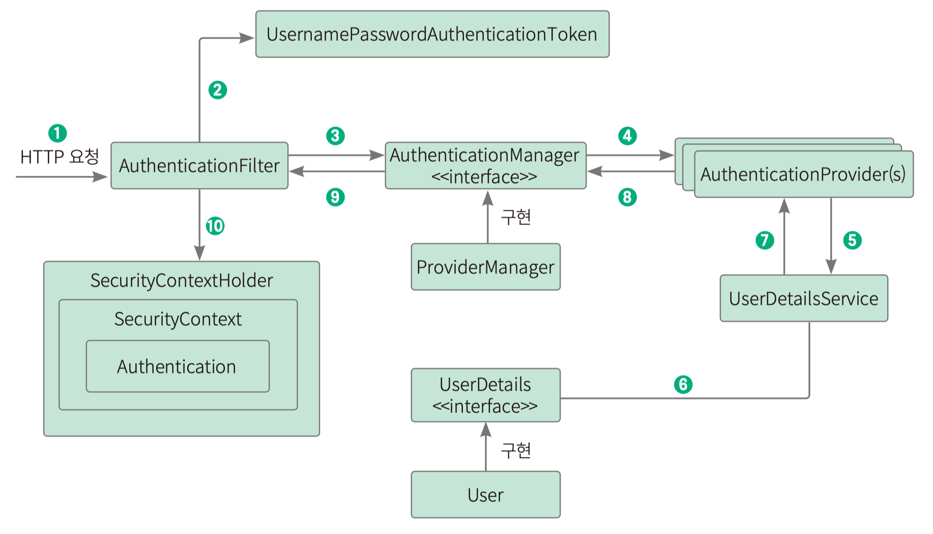
8.1 사전 지식 : 스프링 시큐리티(cont.)
스프링 시큐리티 인증 절차
자세한 내용은 203쪽 참고

Slide 7
8.2 회원 도메인 만들기
실습 과정
build.gradle
User.java
UserRepository.java
UserDetailService.java

Slide 8
8.3 시큐리티 설정하기
실습 과정
WebSecurityConfig.java
AddUserRequest.java
UserService.java
controller/UserApiController.java

Slide 9
8.4 회원 가입 구현하기
실습 과정
AddUserRequest.java
UserService.java
controller/UserApiController.java

Slide 10
8.5 회원 가입, 로그인 뷰 작성하기
실습 과정
UserViewController.java
login.html
signup.html
html 작성은 저자 깃허브에서 참고
https://github.com/shinsunyoung/springboot-developer/blob/main/chapter7/src/main/resources/templates/login.html
https://github.com/shinsunyoung/springboot-developer/blob/main/chapter7/src/main/resources/templates/signup.html

Slide 11
8.6 로그아웃 구현하기
실습 과정
UserApiController.java
articleList.html

Slide 12
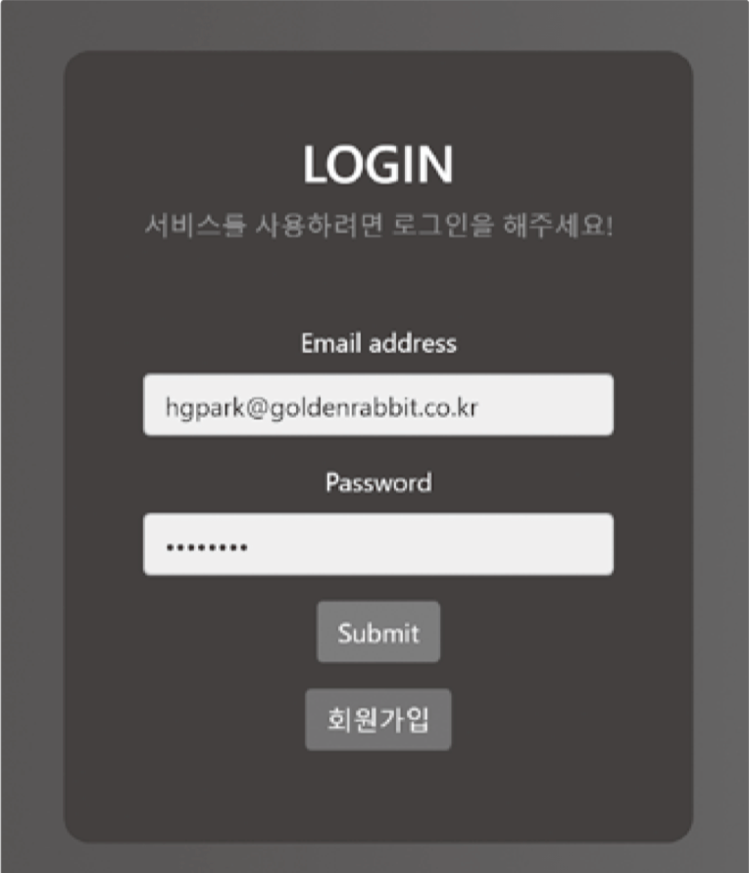
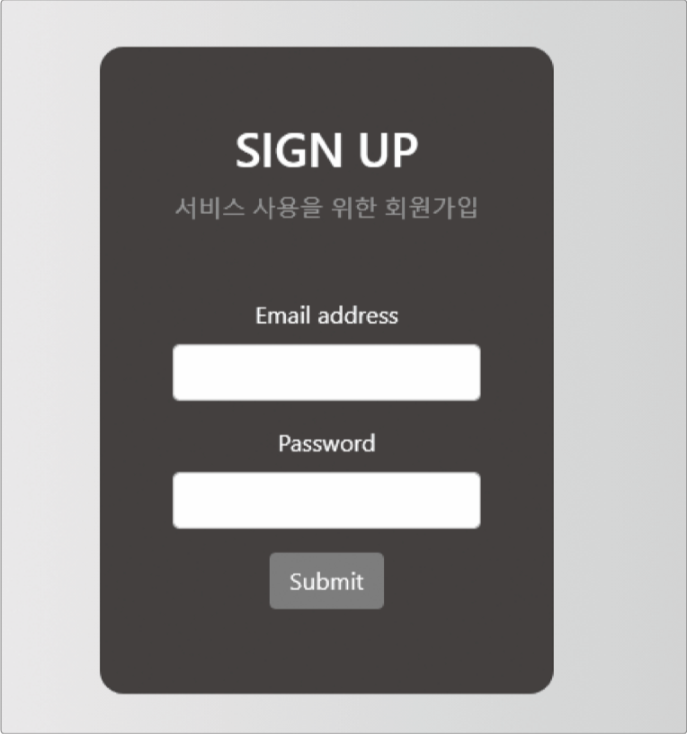
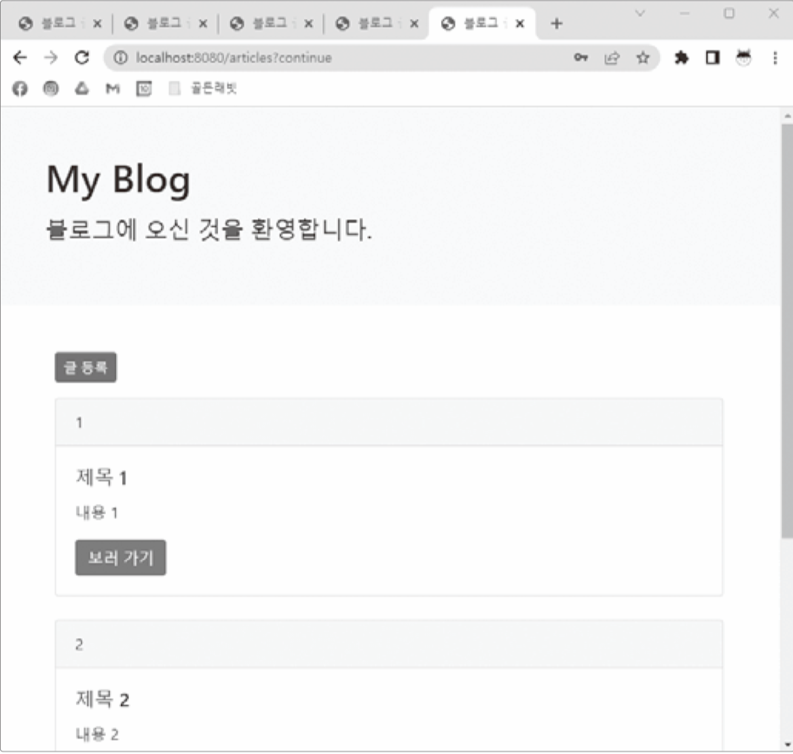
8.7 실행 테스트하기
실습 과정
application.yml
회원 가입 화면에서 회원 가입
로그인 화면에서 로그인
블로그 기본 화면 확인
데이터베이스 확인
로그아웃 확인

